Slide 1





Slide 2
ㅊ
CHAPTER
10
--------
통계적 추정
CONTENTS
10.1 점추정
10.2 구간추정

Slide 3
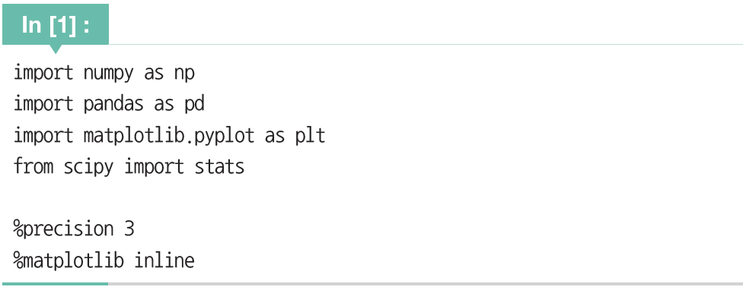
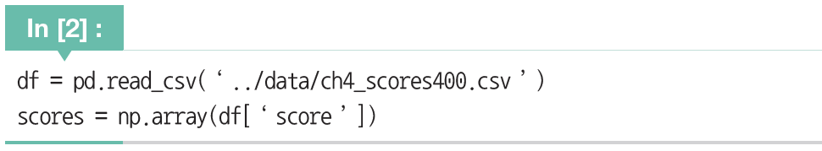
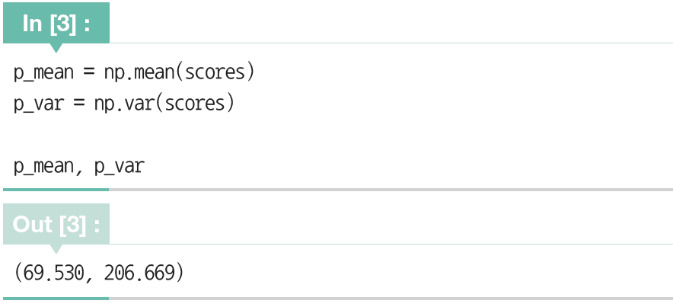
10.0 준비

Slide 4
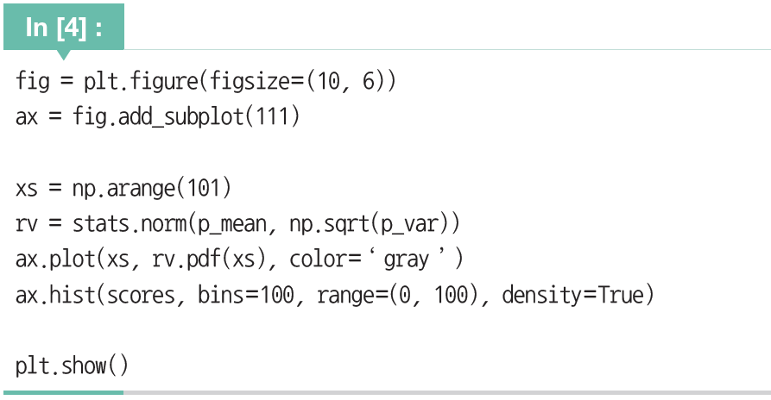
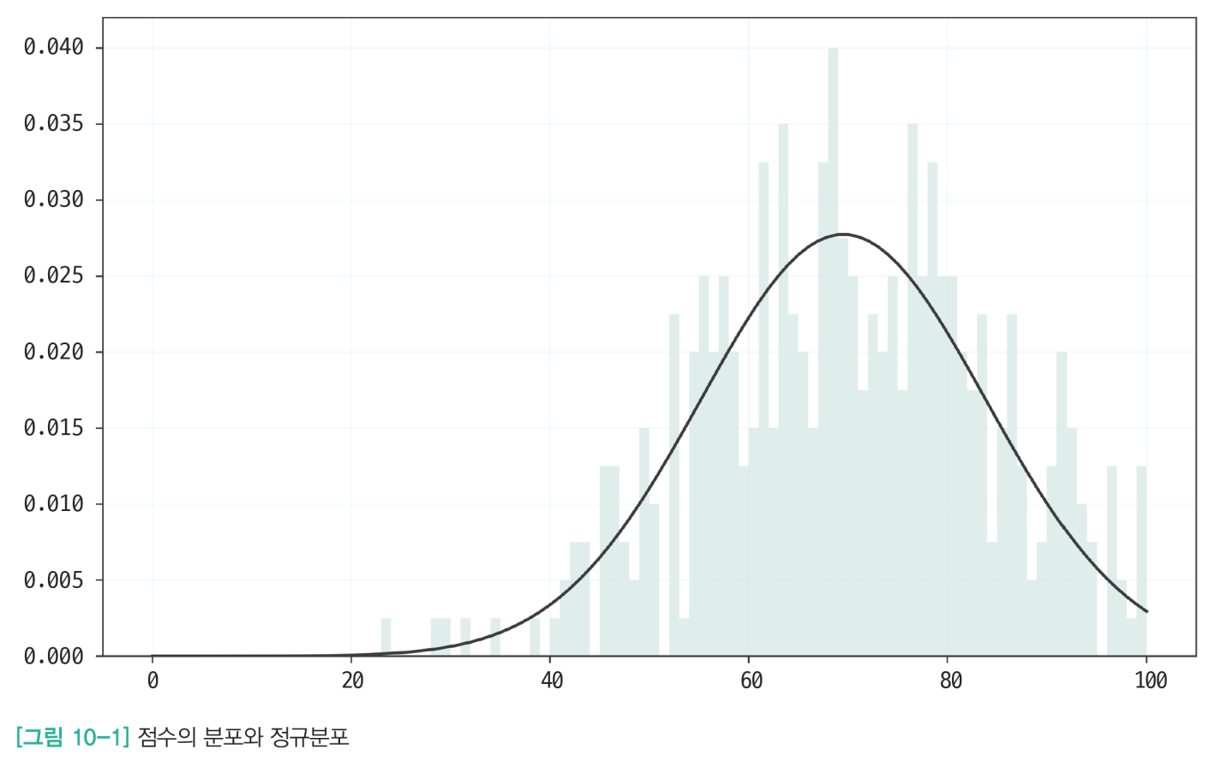
10.0 준비

Slide 5
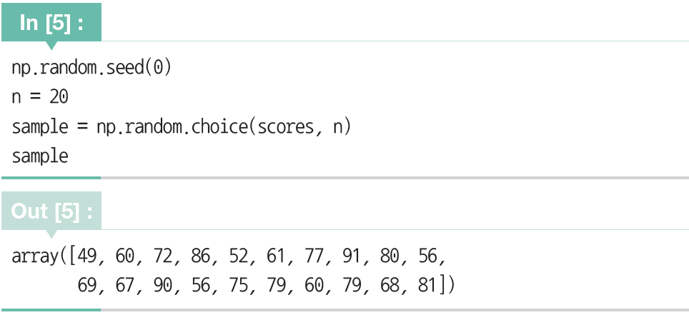
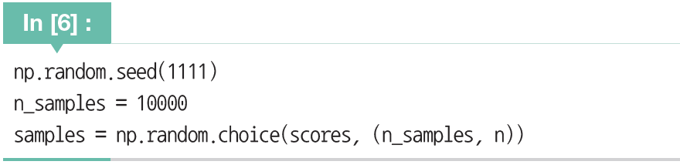
10.0 준비

Slide 6

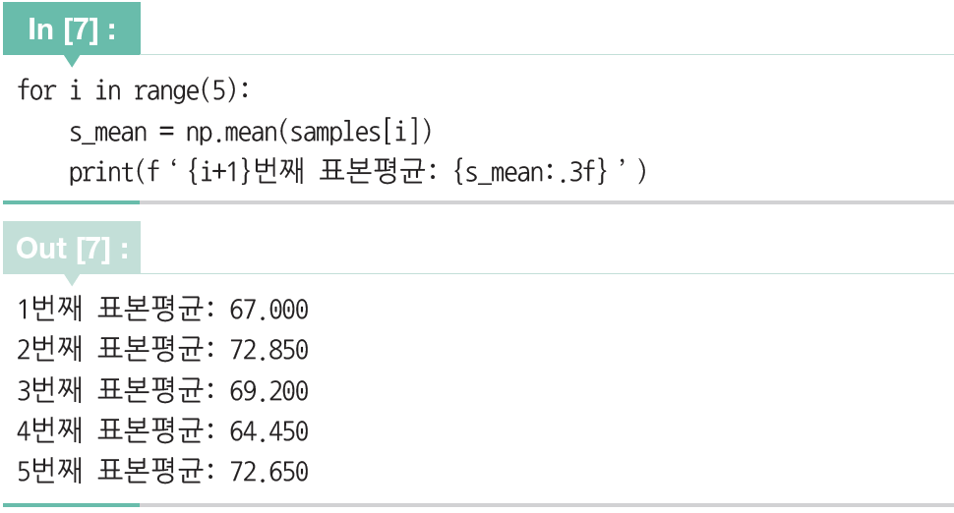
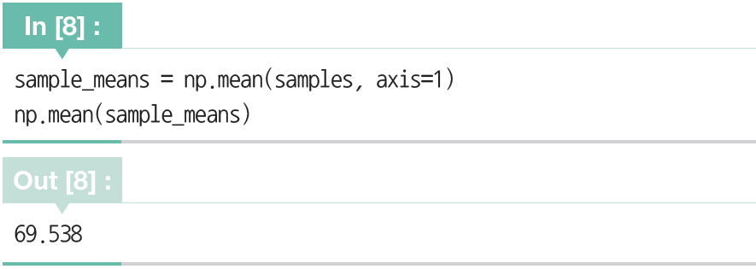
10.1 점추정
10.1.1 모평균의 점추정
불편성(unbiasedness)
표본평균 의 기댓값은 가 되고, 모평균과 일치
불편성을 가진 추정량이 불편추정량
모평균은 69.530(p.96, p.263)이었으므로, 불편성에 의해 표본평균이 모평균을 잘 추정

Slide 7
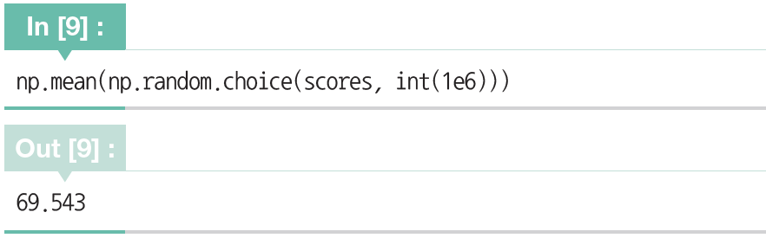
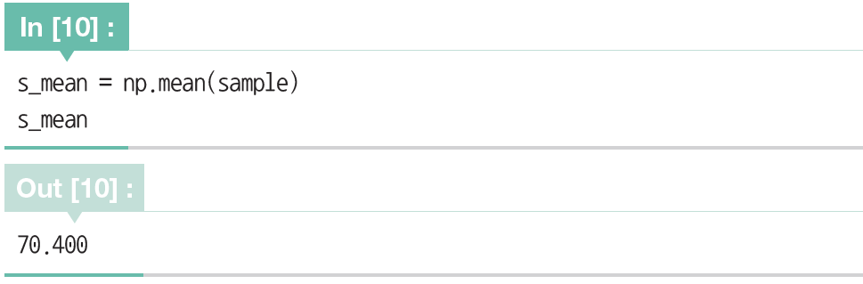
10.1 점추정
10.1.1 모평균의 점추정
일치성(consistency)
표본 크기 n을 증가시키면 추측하려는 모수에 수렴
일치성을 가진 추정량이 일치추정량
표본 크기 n을 증가시키면 표본평균은 모평균에 수렴
불편성과 일치성을 가진 추정량인 표본평균은 좋은 추정량

Slide 8

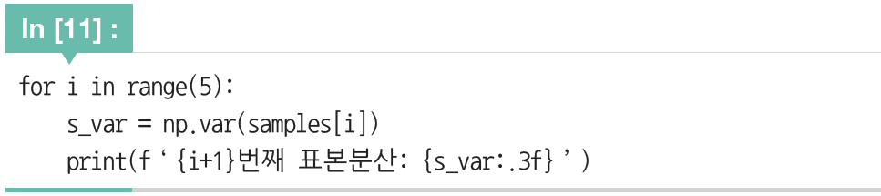
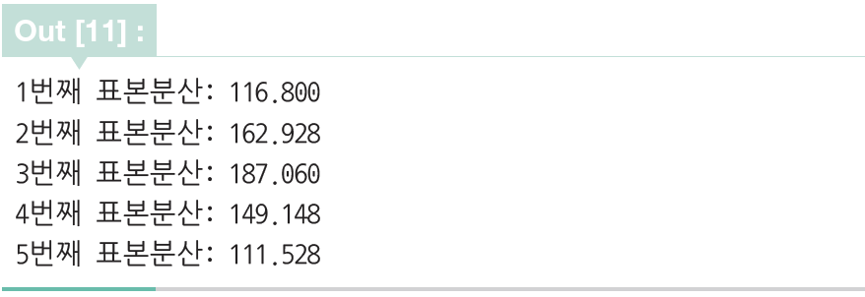
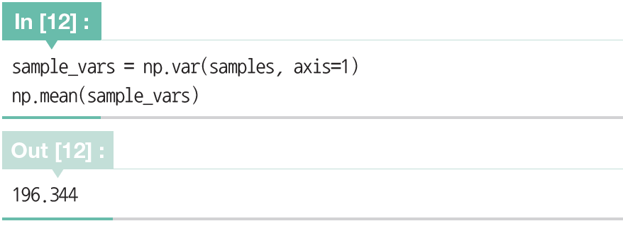

10.1 점추정
10.1.2 모분산의 점추정
표본분산
추정량이 불편추정량
모분산 에 비해 작은 값이므로 표본분산은 모분산의 불편추정량이 아님

Slide 9
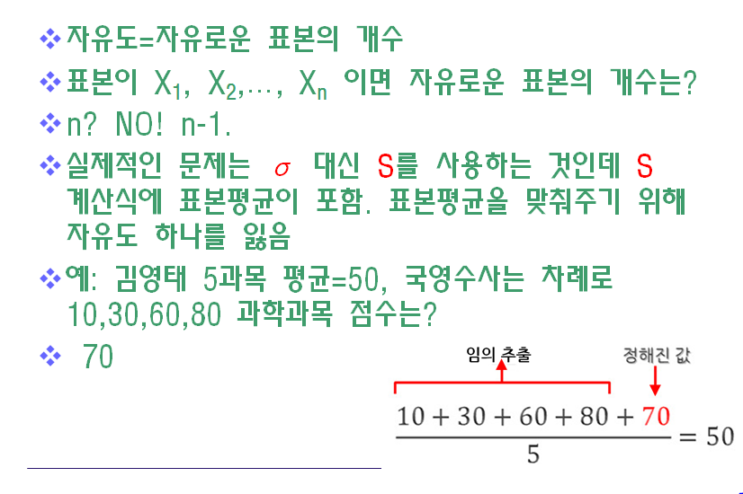
10.1 점추정
10.1.2 참고 : 자유도

Slide 10


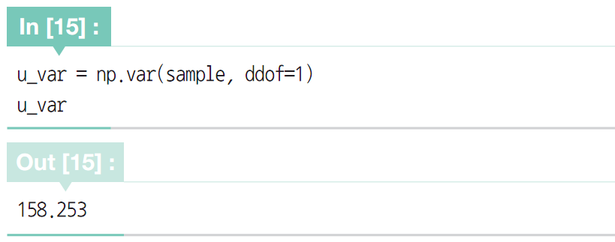
10.1 점추정
10.1.2 모분산의 점추정
불편분산
모분산의 불편추정량이 되는 표본통계량
자유도는
A학생이 추출한 표본으로 불편분산 계산
이 불편분산을 기초로 모분산의 구간추정을 수행

Slide 11

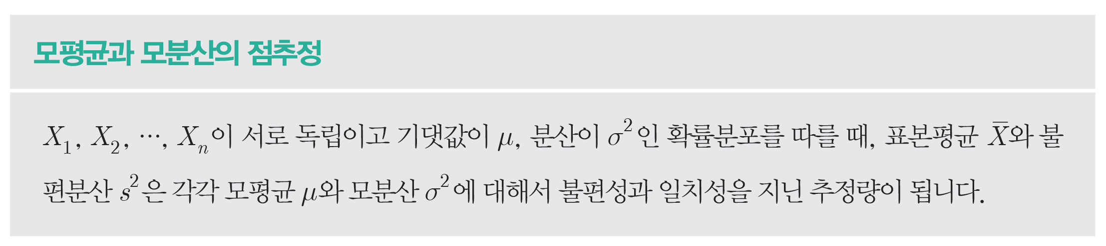
10.1 점추정
10.1.3 정리

Slide 12
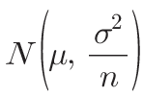


10.2 구간추정
10.2.1 정규분포의 모평균 구간추정: 모분산을 알고 있는 경우
중심극한정리에 의해 표본평균 는 정규분포 를 따름
표준화한 변수 는 표준정규분포 를 따름
표준화변수가
표준정규분포를 따른다

Slide 13
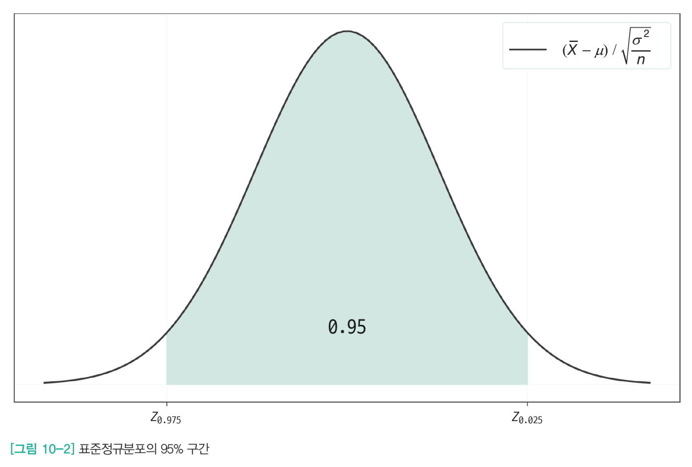
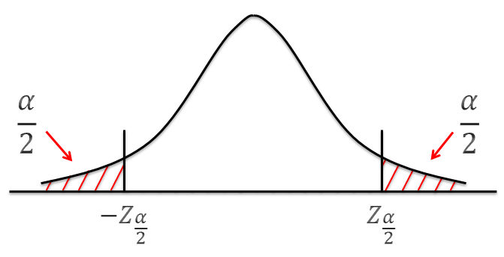
10.2 구간추정
10.2.1 정규분포의 모평균 구간추정: 모분산을 알고 있는 경우
전체확률은 1
Z_{α}이후의 확률은 α
95%확률을 보장하며 가장 짧은 구간은?
α => 5% (0.05)
가운데??
α
Z_{α}
95%

Slide 14
10.2 구간추정
10.2.1 정규분포의 모평균 구간추정: 모분산을 알고 있는 경우
표준화 변수가 왼쪽 구간에 있을 확률은?
= 0.95
구간의 경계는?
Z_{0.975}(= -Z_{0.025}), Z_{0.025}
95%

Slide 15
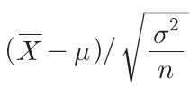

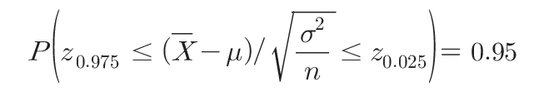
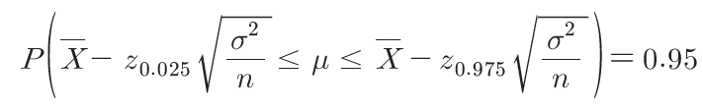





10.2 구간추정
10.2.1 정규분포의 모평균 구간추정: 모분산을 알고 있는 경우
확률변수 이 구간 에 위치할 확률은 95%
에 관한 부등식으로 변환하면
다음의 식이 모평균 를 포함할 확률은 95%
모평균에 대한 95% 신뢰구간

Slide 16
다른 표현
10.2 구간추정
10.2.1 정규분포의 모평균 구간추정: 모분산을 알고 있는 경우
모평균에 대한 95% 신뢰구간

Slide 17
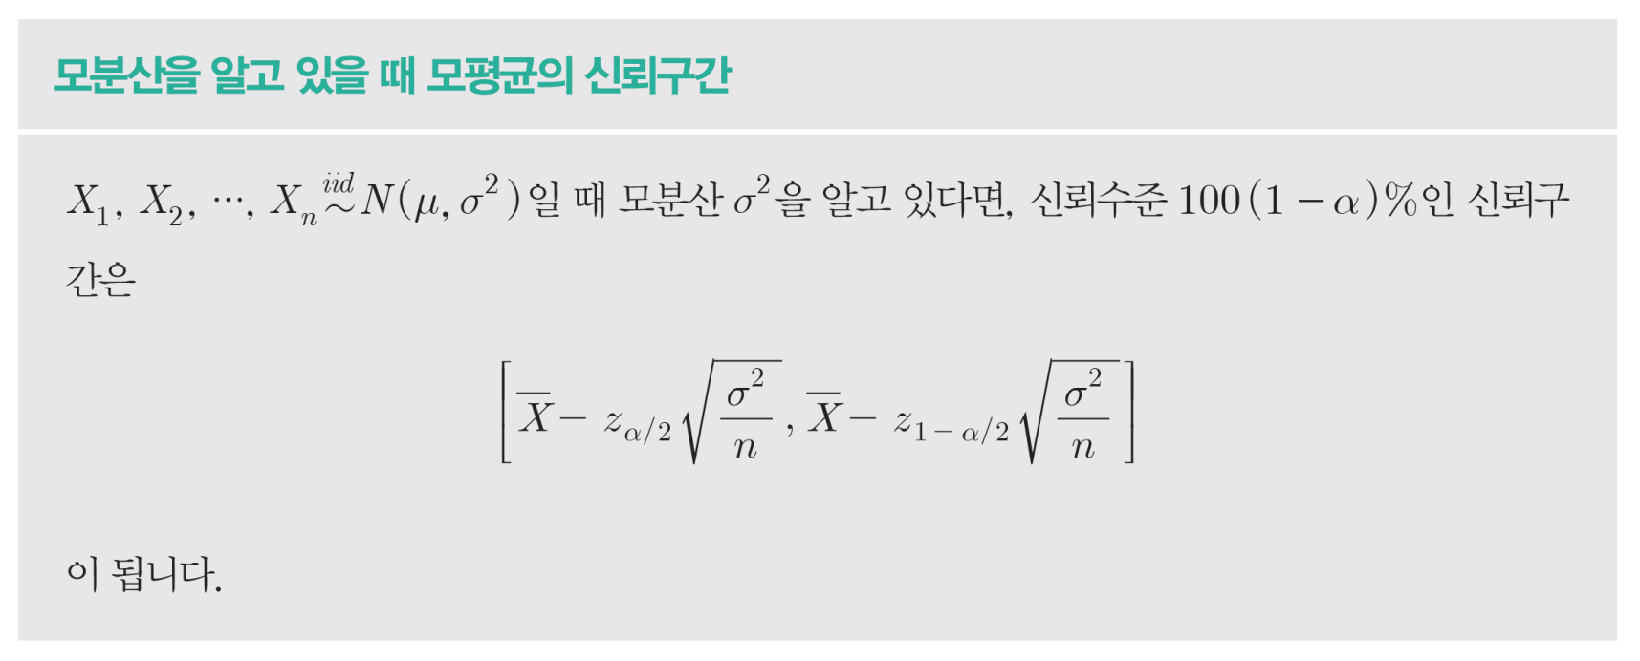
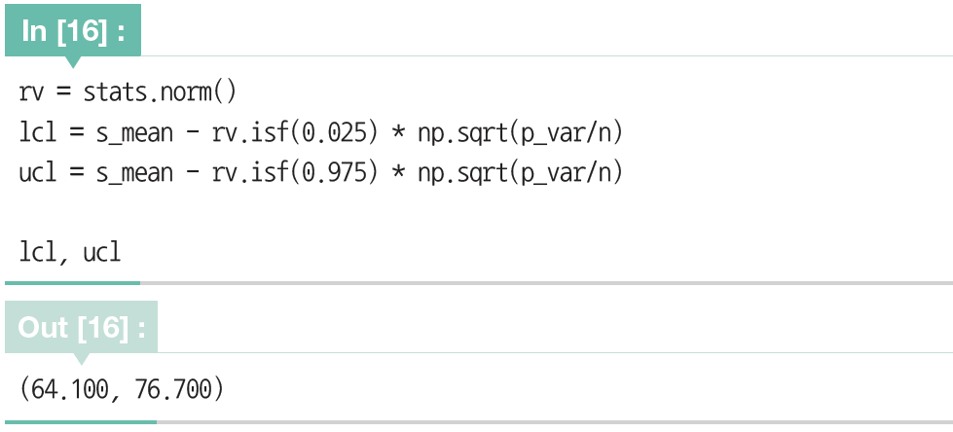
10.2 구간추정
10.2.1 정규분포의 모평균 구간추정: 모분산을 알고 있는 경우

Slide 18
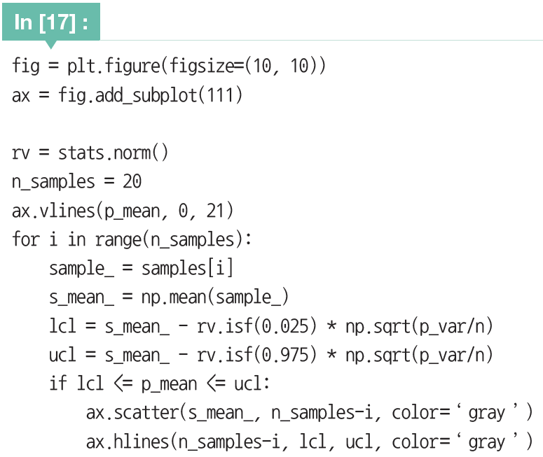
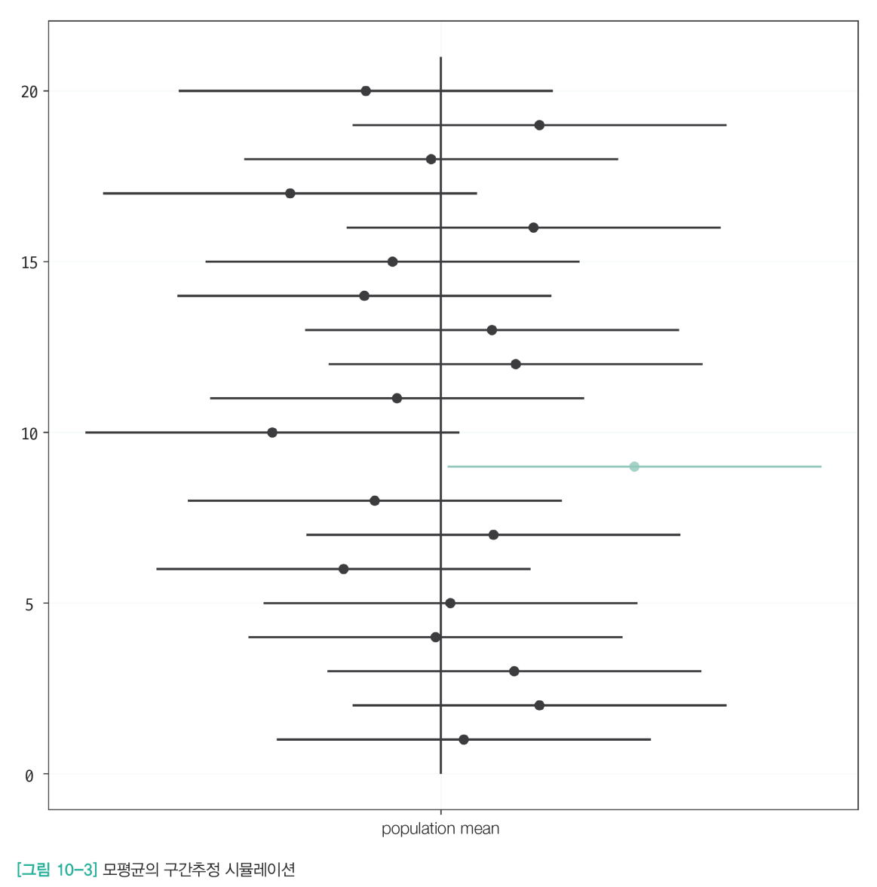
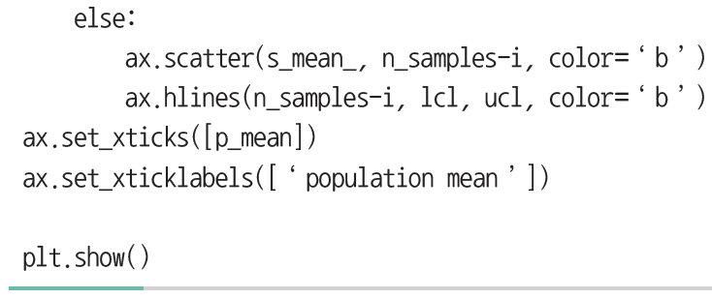
10.2 구간추정
10.2.1 정규분포의 모평균 구간추정: 모분산을 알고 있는 경우
20번 중 1번 모평균을 포함하지 않는 구간추정이 수행 => 95%신뢰구간

Slide 19
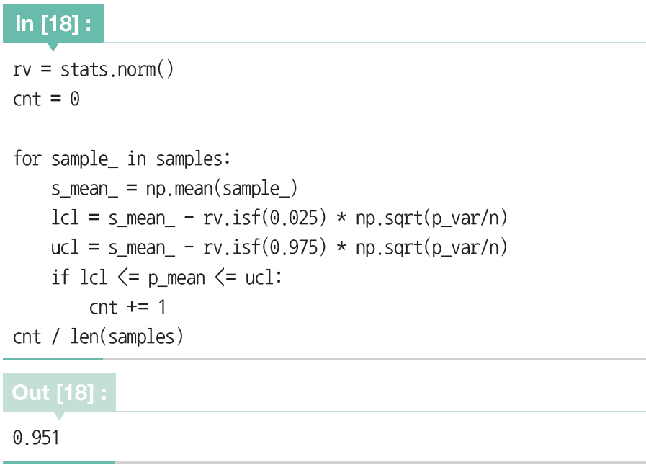
10.2 구간추정
10.2.1 정규분포의 모평균 구간추정: 모분산을 알고 있는 경우
신뢰구간을 1만 번 계산
신뢰구간의 약 95%가 모평균을 포함

Slide 20




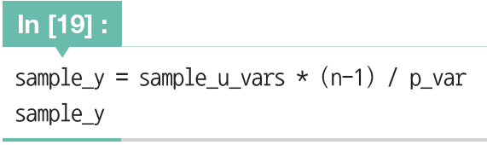
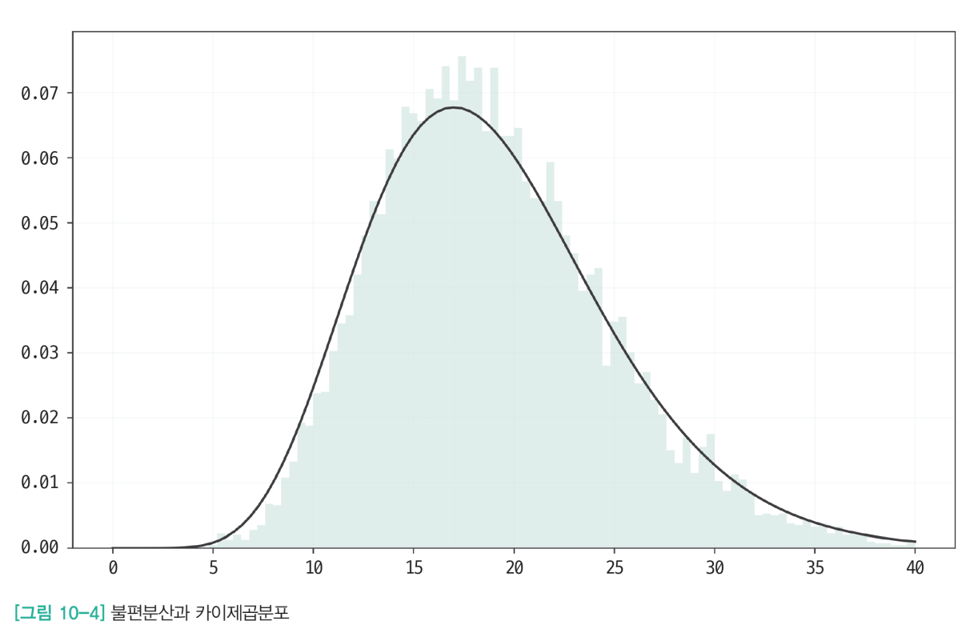
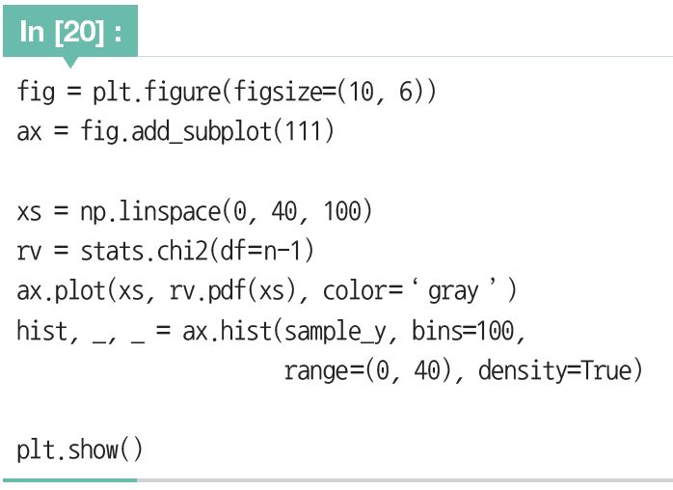
10.2 구간추정
10.2.2 정규분포의 모분산 구간추정
모집단 정규분포 가정, 모평균을 모르는 경우
목표는
변환을 하면
의 밀도함수

Slide 21



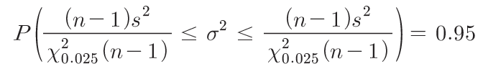
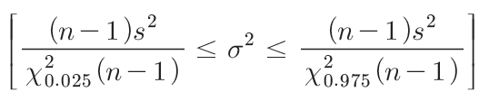
10.2 구간추정
10.2.2 정규분포의 모분산 구간추정
의 95% 구간
에 관한 부등식으로 변환하면
다음의 식이 모분산 를 포함할 확률은 95%
0.975
모분산에 대한 95% 신뢰구간

Slide 22
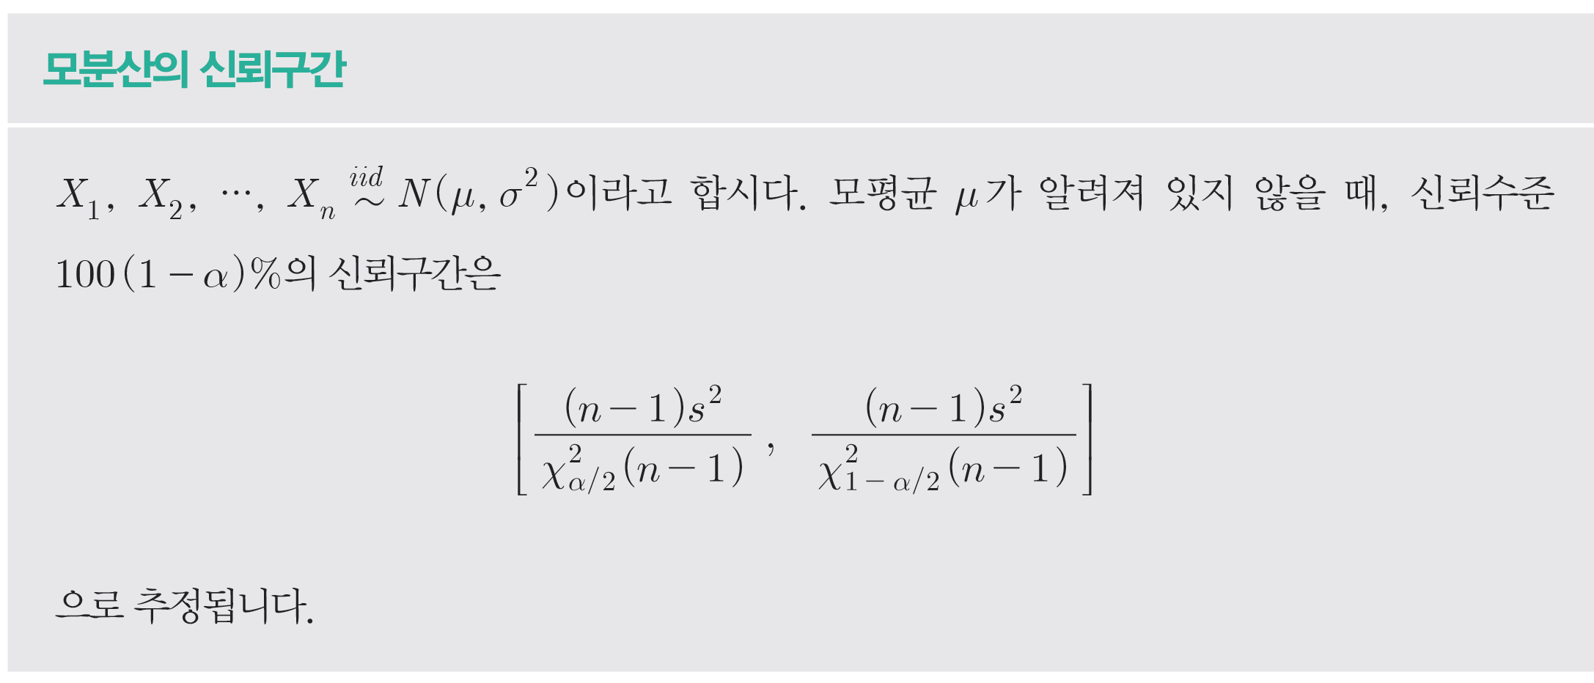
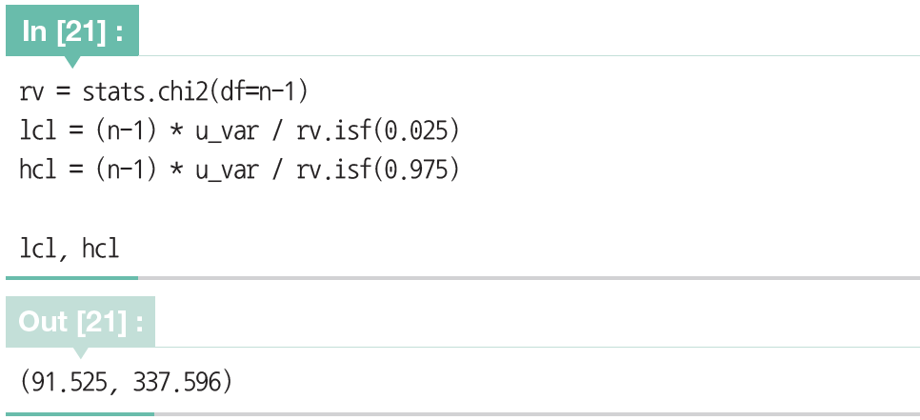
10.2 구간추정
10.2.2 정규분포의 모분산 구간추정
모분산(p. 263)이 206.669이므로 구간 내에 포함

Slide 23
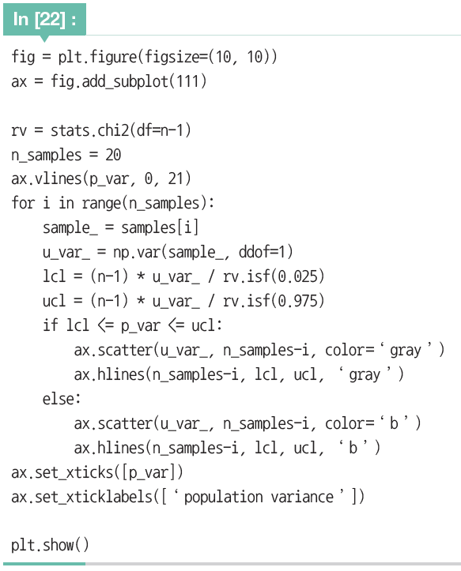
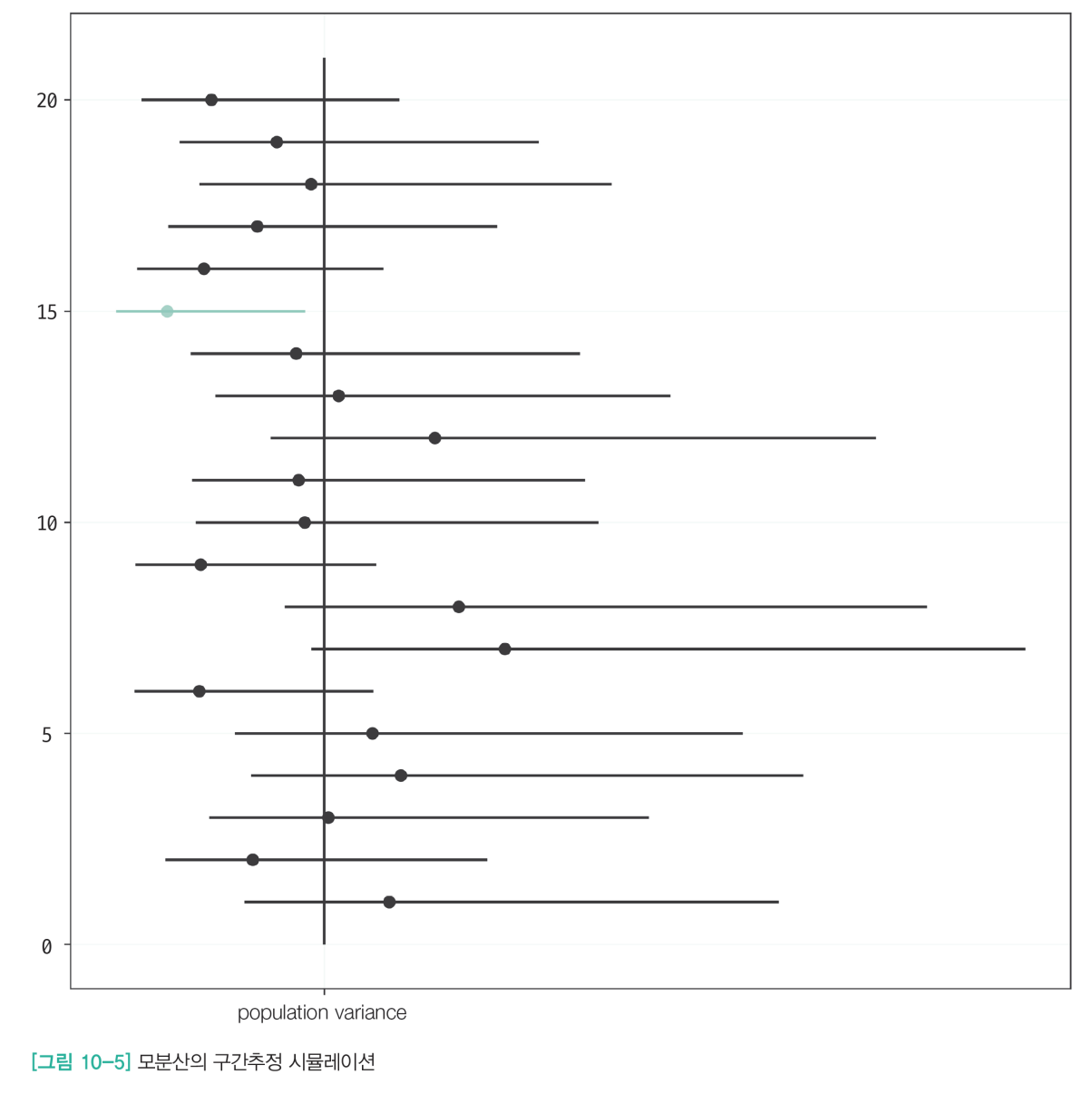
10.2 구간추정
10.2.2 정규분포의 모분산 구간추정

Slide 24
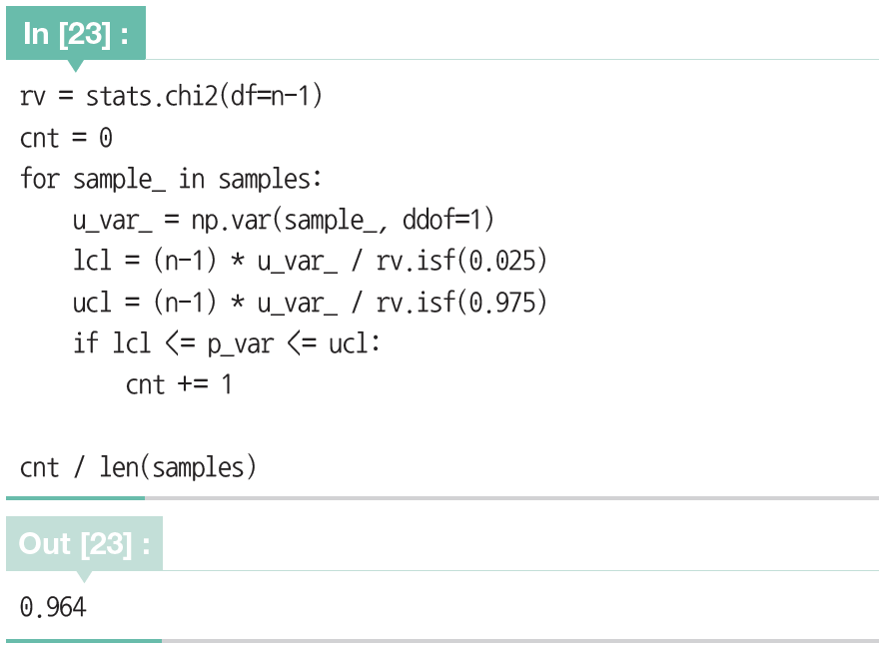
10.2 구간추정
10.2.2 정규분포의 모분산 구간추정
신뢰구간을 1만 번 계산
신뢰구간의 약 96%가 모분산을 포함

Slide 25






10.2 구간추정
10.2.3 정규분포의 모평균 구간추정: 모분산을 모르는 경우
실제로는 모분산을 모르는 상황에서 모평균의 구간추정
모분산 대신 추정량인 불편분산 을 사용한 을 표준오차로 사용
가 자유도 n-1인 t분포 를 따름
의 95% 구간
에 관한 부등식으로 변환하면
모평균 의 신뢰수준 95%의 신뢰구간

Slide 26
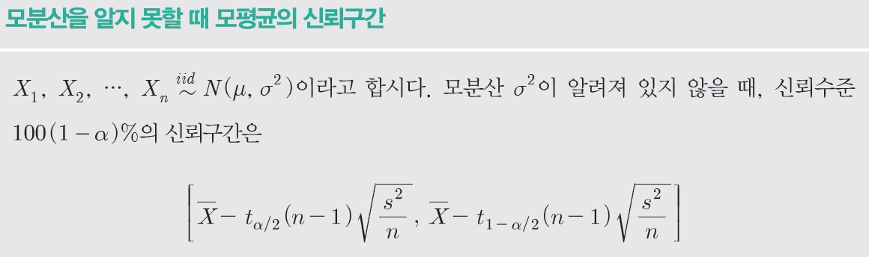
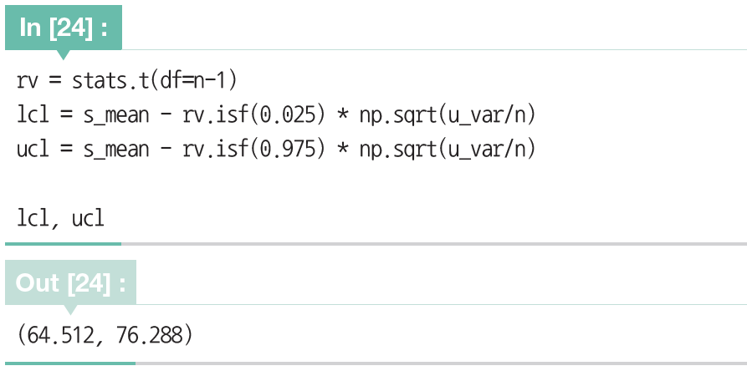
10.2 구간추정
10.2.3 정규분포의 모평균 구간추정: 모분산을 모르는 경우
모평균(p. 263)이 69.53이므로 구간 내에 포함

Slide 27

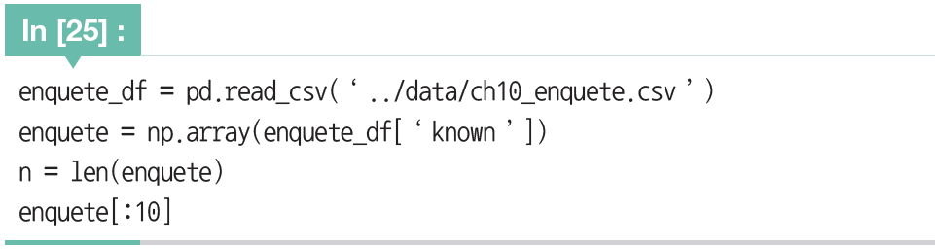
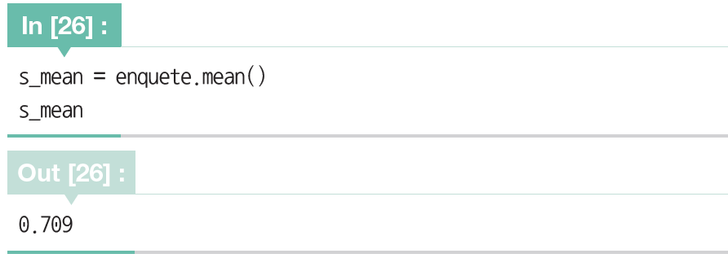
10.2 구간추정
10.2.4 베르누이 분포의 모평균 구간추정
정권의 지지율이나 국민의 흡연율과 같은 모집단의 비율 를 추정
표본 데이터는 찬성/반대, 흡연/금연인 2진 변수
모집단의 비율 , 2진 변수의 표본은 를 따르는 확률변수
의 기댓값이 이므로, 모집단의 비율 는 모평균의 추정과 동일
예: 상품 A에 대한 인지도 조사
점추정
상품 A의 인지도는 70.9%로 추정

Slide 28


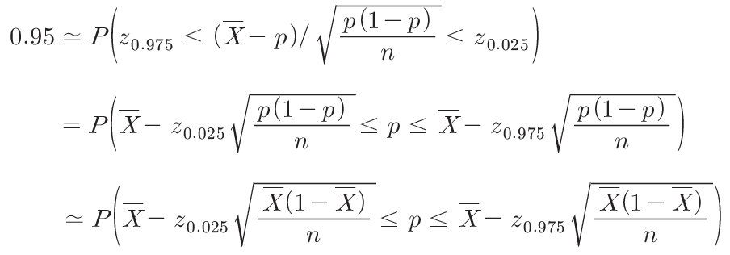

10.2 구간추정
10.2.4 베르누이 분포의 모평균 구간추정
중심극한정리에 따라 표본평균 는 근사적으로 를 따름
이 정규분포를 표준화, 즉 로 변환하면, 는 표준정규분포를 따름
모평균 의 신뢰수준 95% 신뢰구간

Slide 29
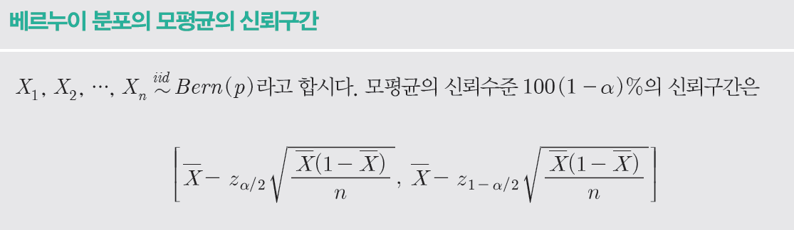
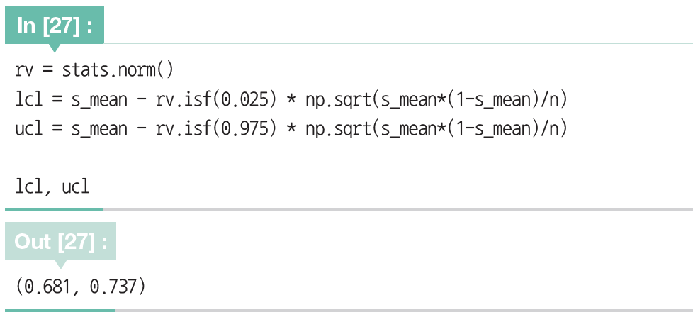
10.2 구간추정
10.2.4 베르누이 분포의 모평균 구간추정

Slide 30
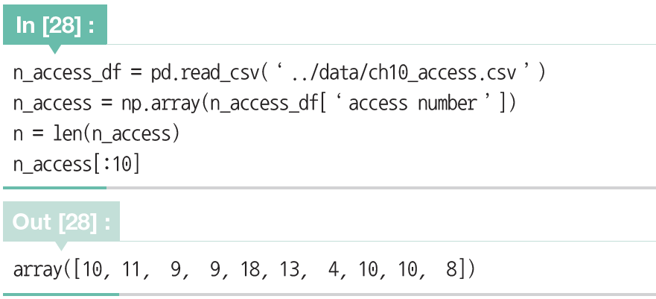
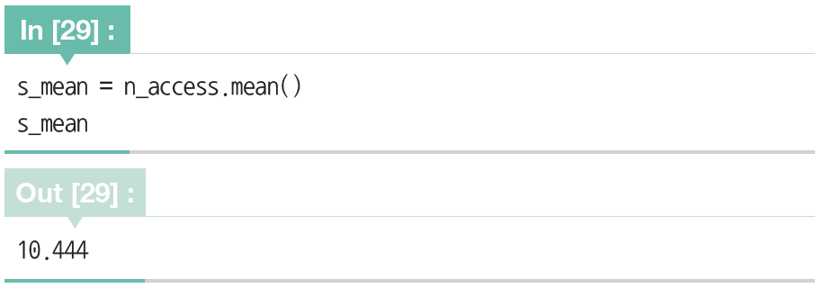
10.2 구간추정
10.2.5 포아송 분포의 모평균 신뢰구간
모집단에 정규분포를 가정할 수 없는 예
1시간 당 평균 액세스 수 추정

Slide 31


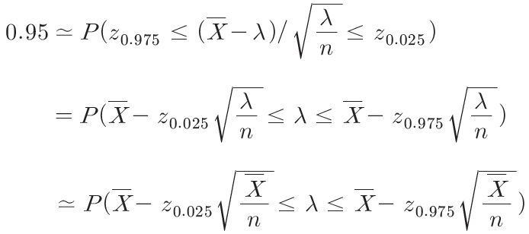

10.2 구간추정
10.2.5 포아송 분포의 모평균 신뢰구간
중심극한정리에 따라 표본평균 는 근사적으로 를 따름
이 정규분포를 표준화, 즉 로 변환하면, 는 표준정규분포를 따름
모평균 의 신뢰수준 95% 신뢰구간

Slide 32
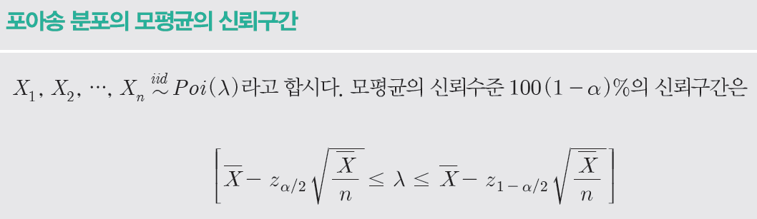

10.2 구간추정
10.2.5 포아송 분포의 모평균 신뢰구간

Slide 33
Q&A

